Slide 1
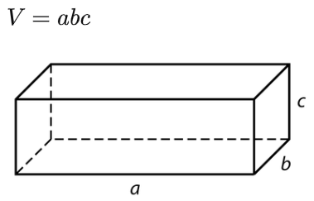
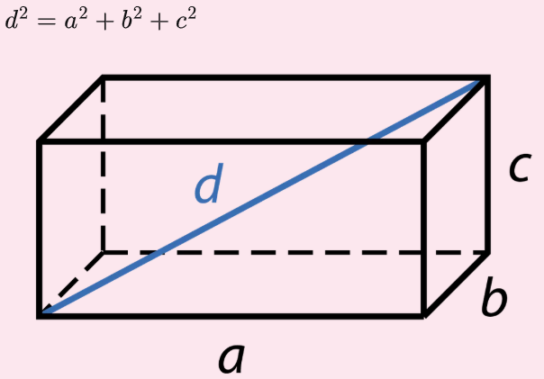
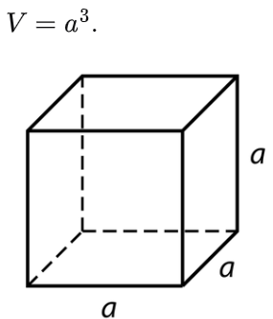
AVARUUSGEOMETRIA
Suorakulmainen särmiö
Avaruulävistäjä
Kuutio

Slide 2



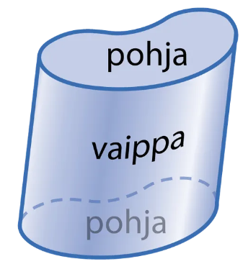
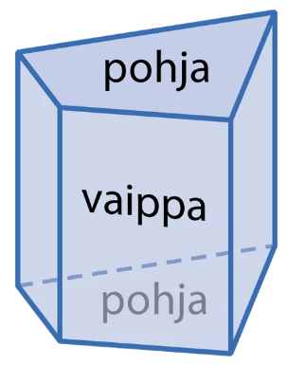
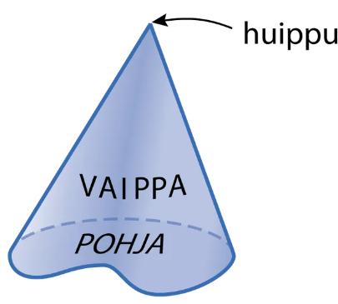
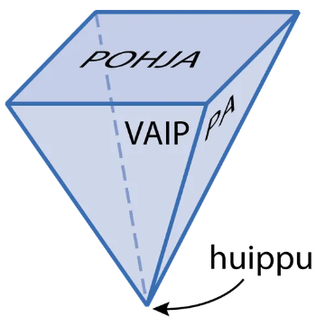
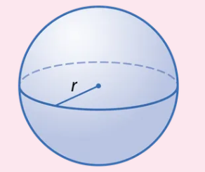
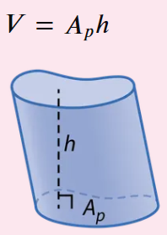
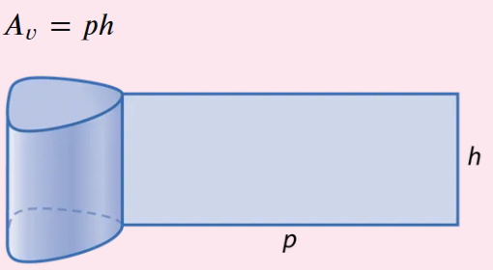
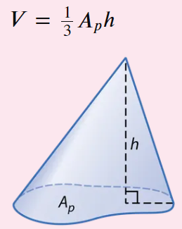

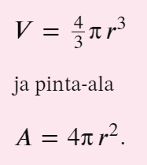
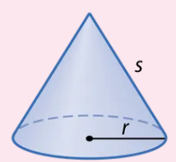
Avaruuskappaleita
Pinta-alat ja tilavuudet

Slide 3
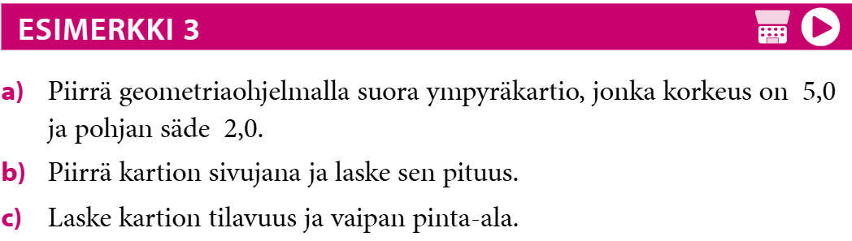
GeoGebra
Opettele käyttämään !!!

Slide 4
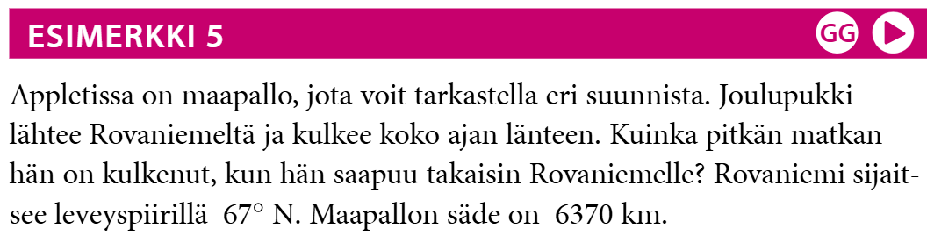
Leveyspiiri, pituuspiiri

Slide 5
Huom! Jos tehtävässä ei ole annettu lukuarvoja, älä keksi niitä itse.
Esim. Särmän pituus a
Piirrä tehtävien vaatimat kuvat GeoGebralla
Tehtävät:
Perustehtäviä: 1,2,3,5,6
Soveltavia: 8,9,11
Syventävä (yo): 12,14,16,20,…

